Slide 1
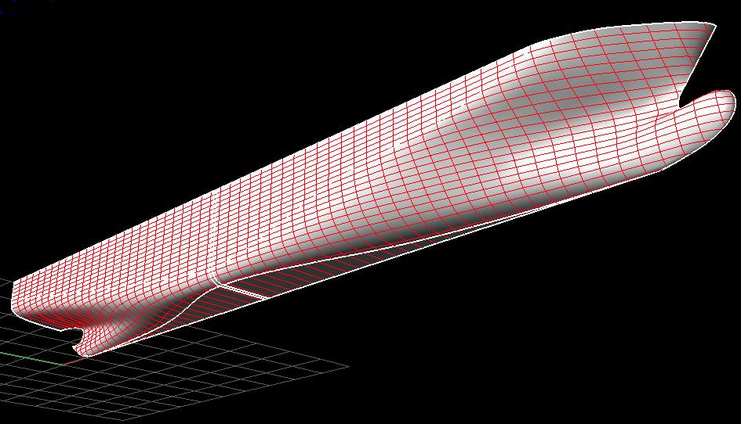
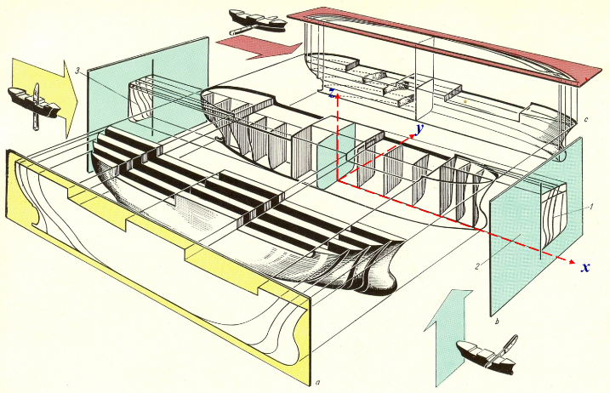
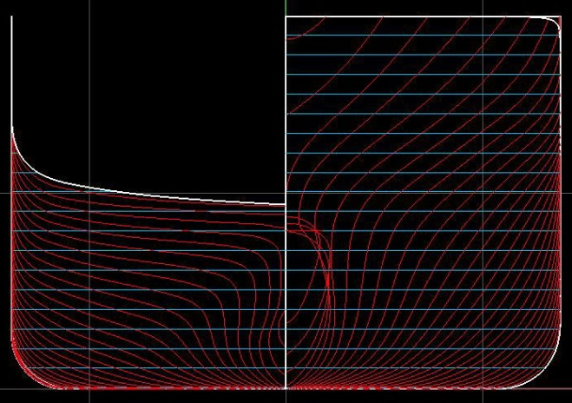
第8章 船舶阻力的近似估算方法
郭真祥
2015.09.10

Slide 2
7-2船模和实船的阻力换算
  傅汝德法的换算方式
      在相应的速度下，即$v_{s}=\sqrt{λ}v_{m}$，由比较定律得：
Why?

Slide 3
Model
Ship
R_{ts}
R_{tm}
How???
×λ³ ??
量纲分析
粘力与重力分离

Slide 4
8-1 根据船模系列试验资料估算阻力
应用图谱估算阻力
应用回归公式估算阻力

Slide 5
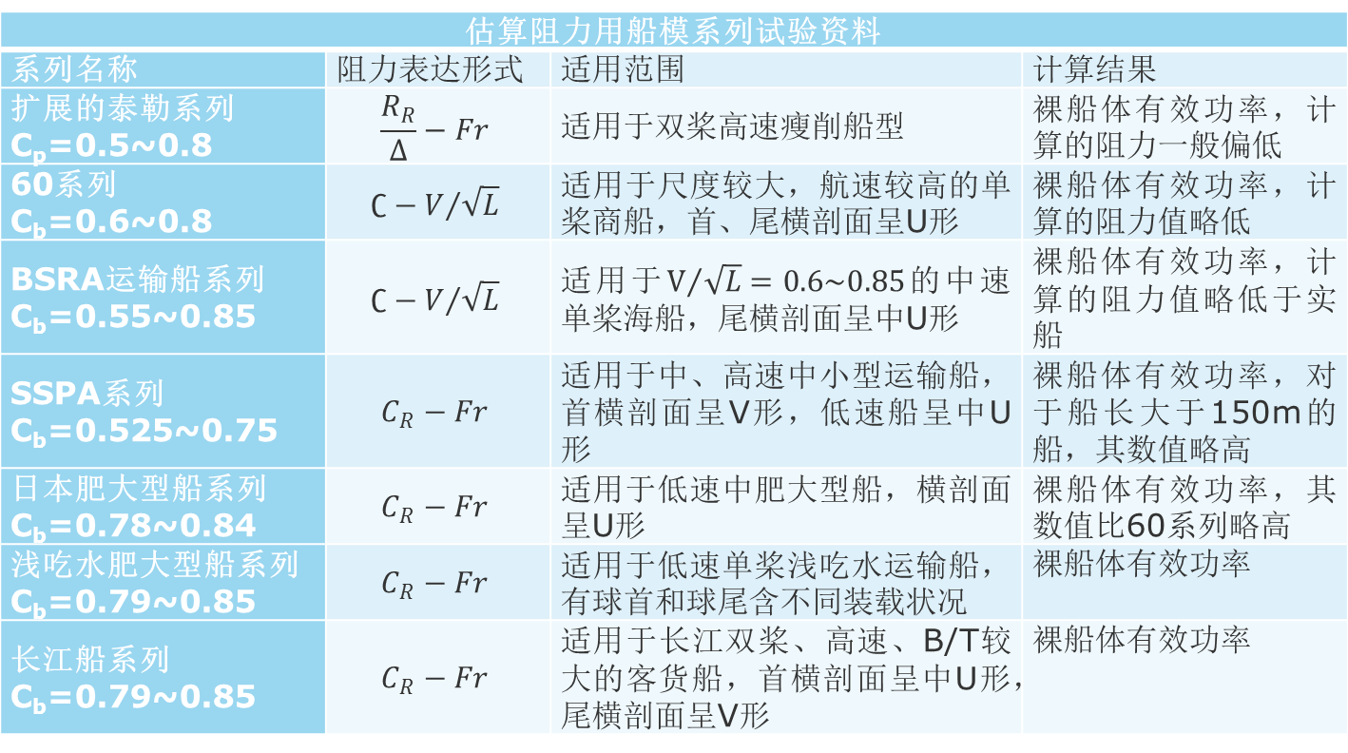
8-1 根据船模系列试验资料估算阻力
估算阻力用船模系列试验资料
系列名称 | 阻力表达形式 | 适用范围 | 计算结果
扩展的泰勒系列 C_{p}=0.5~0.8 | $$\frac{R_{R}}{∆}−Fr$$ | 适用于双桨高速瘦削船型 | 裸船体有效功率，计算的阻力一般偏低
60系列 C_{b}=0.6~0.8 | $$∁−V/{\sqrt{L}}$$ | 适用于尺度较大，航速较高的单桨商船，首、尾横剖面呈U形 | 裸船体有效功率，计算的阻力值略低
BSRA运输船系列 C_{b}=0.55~0.85 | $$∁−V/{\sqrt{L}}$$ | 适用于$V/{\sqrt{L}=0.6\sim 0.85}$的中速单桨海船，尾横剖面呈中U形 | 裸船体有效功率，计算的阻力值略低于实船
SSPA系列 C_{b}=0.525~0.75 | $$C_{R}−Fr$$ | 适用于中、高速中小型运输船，首横剖面呈V形，低速船呈中U形 | 裸船体有效功率，对于船长大于150m的船，其数值略高
日本肥大型船系列 C_{b}=0.78~0.84 | $$C_{R}−Fr$$ | 适用于低速中肥大型船，横剖面呈U形 | 裸船体有效功率，其数值比60系列略高
浅吃水肥大型船系列 C_{b}=0.79~0.85 | $$C_{R}−Fr$$ | 适用于低速单桨浅吃水运输船，有球首和球尾含不同装载状况 | 裸船体有效功率
长江船系列 C_{b}=0.79~0.85 | $$C_{R}−Fr$$ | 适用于长江双桨、高速、B/T较大的客货船，首横剖面呈中U形，尾横剖面呈V形 | 裸船体有效功率
应用图谱估算阻力
  船型研究
  确定设计船舶的阻力性能
  预报实船性能
  系列船模试验

Slide 6
应用图谱估算阻力
  泰洛表达法及其换算关系
    剩馀阻力系数C_{r}图谱
      给出的函数关系为：
      当B/T，C_{p}一定时，上式函数关系可表示为：
      另外亦可利用数值表(表7-2(a)，表7-2(b)，表7-2(c))进行数值内插方法求值。

Slide 7
应用图谱估算阻力
  泰洛表达法及其换算关系
    无量纲湿面积系数C_{S}图谱
      给出的函数关系为：
C_{p}:棱形系数
      当B/T一定时，上式函数关系可表示为：

Slide 8
应用图谱估算阻力
  泰洛表达法及其换算关系
  快速性是船。
    是用的参数范围
      第一组：
      第二组：
      第三组：
      可看出泰洛系列的适用范围很广

Slide 9
应用图谱估算阻力
两种阻力数据表达法
  泰洛法阻力估算的具体步骤
    计算设计船的船型参数值
      参数值有：
    求湿面积系数C_{S}值(若已有型线图?)
      若无型线图可用，可按给定B/T值选用与其最接近的两张C_{S}图谱，并由给定的C_{p}和∇/L³值查得C_{S}值，然后对B/T进行线性内插，求得给定参数值时标准船型的C_{S}值。
    计算摩擦阻力系数C_{f}数值
      在泰洛法中，C_{f}值是按桑海公式进行计算的，先计算雷诺数，然后可代入公式求得。
      计算雷诺数的船长应取水线长度，粗糙度补贴系数ΔC_{f}一般取0.4×10⁻³。

Slide 10
应用图谱估算阻力
两种阻力数据表达法
  泰洛法阻力估算的具体步骤
  快速性是船。
    求剩馀阻力系数C_{r}值
      根据设计船的参数值：
      选用对应的C_{r}图谱，经各参数内插，求得C_{r}值。
      应该注意，若实船的湿面积为已知时，则可求得实船之湿面积系数C’_{S}为：
      其值若与标准船型湿面积系数C_{S}值不同，则必须对所得到的C_{r}进行修正，修正后的实船剩馀阻力系数C’_{r}为:
      若在计算时不知船的湿面积系数，则可假定C’_{S} =C_{S} ，则有：
    计算总阻力R_{ts}和有效功率P_{e}值
      总阻力系数：
      总阻力(N)：
      有效功率(kW)：

Slide 11
应用回归公式估算阻力
统计回归的船型资料
系列名称 参数和形式 |  | 系列船型 |  |  |  | 非系列船型
 |  | 60系列 | BSRA运输船系列 | SSPA系列 | NPL沿海船系列 | MARIN的统计回归资料
系数 尺度比 相对速度范围 | C_{b} | 0.60~0.80 | 0.65~0.80 | 0.525~0.725 | 0.625~0.675
 | C_{p} |  |  |  |  | 0.55~0.85
 | L/B | 5.5~8.5 |  |  | 5.5~6.5 | 3.9~9.5
 | B/T | 2.5~3.5 | 2.12~3.96 | 2.1~3.0 | 2.0~3.0
 | Fr | 0.15~0.25 | 0.149~0.238 | 0.18~0.30 | 0.169~0.256 | 最大0.45
主要变化参数 |  | C_{b}，L/B，B/T，x_{CB} | L/∇^{1/3}，L/B，B/T，x_{CB} | 同左 | C_{b}，L/B，B/T，x_{CB} | B/L，C_{p}，C_{M}，C_{WP}
回归方程式 |  | 幂函数 | 线性多项式 | 线性多项式 | 幂函数 | 兴波阻力幂函数
结果表达形式 |  | C_{r} | © | C_{r} | C_{TL} | R_{W}，R_{V}
系列60的阻力回归公式
对于标准船长为122m的船，其总阻力系数C_{t122}的回归多项式：
R_{t}:总阻力(N)
Δ:排水量(t)
V_{S}:航速(kn)
L:垂线间长(m)
L_{wl}:水线长(m)
C_{t122}:垂线间长122m船之总阻力系数
x_{b}:纵向浮心位置，距船中%L计，舯前为正(+)

Slide 12
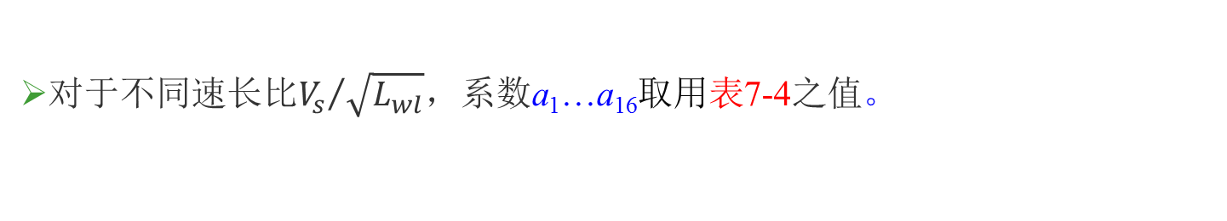
应用回归公式估算阻力
为便于确定回归公式中之系数，将公式化为线性形式
其中
对于不同速长比${V_{s}}/{\sqrt{L_{wl}}}$，系数a₁…a₁₆取用表7-4之值。
SFC，是船长为L(m)时的摩擦阻力尺度作用的修正值，可按下式计算：
C_{f}的桑海(Shoenherr)光滑平板的摩擦阻力系数，公式为：
C_{s}为湿面积系数，其回归公式为：
C_{s}为不同速长彼时的有效功率(kW)为：

Slide 13
应用回归公式估算阻力
回归方程适用范围：
应用模型系列试验结果估算阻力方法甚多，特别对于不同类行船舶几乎都有相应的系列资料可以借鉴。

Slide 14
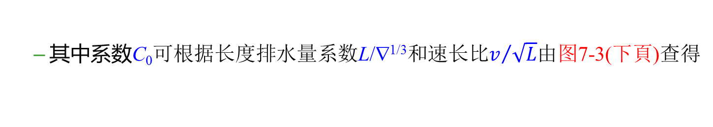
8-2 根据经验公式估算阻力
此类方法都是在分析大量非系列船模试验和实船试航结果的基础上，总结归纳成曲线图表或给出阻力回归公式以供计算阻力或有效功率。
艾亚(Ayre)法(或称爱尔法)
  艾亚法基本思想
    先对标准船型直接估算有效功率。
    再根据设计船与标准船之间的差异逐一进行修正，以获得设计船的有效功率值
    标准船型的相应参数：
      标准方形系数C_{bc}为：
        单桨船
        双桨船
      标准宽度吃水比：B/T=2.0
      标准浮心纵向位置x_{c，}其值列于表7-5中：
      标准水线长L_{wl}=1.025L_{bp}
    标准船型的有效功率:
Δ:排水量(t)
V_{S}:静水试航速度(kn)
    其中系数C₀可根据长度排水量系数L/∇^{1/3}和速长比$v/{\sqrt{L}}$由图7-3(下頁)查得

Slide 15
8-2 根据经验公式估算阻力
    求得标准船的C₀值以后，根据设计船与标准船间的差异，按统计分析结果对系数C₀ 进行修正，修正后的数值代入有效功率计算公式，即可求得设计船的有效功率值。

Slide 16
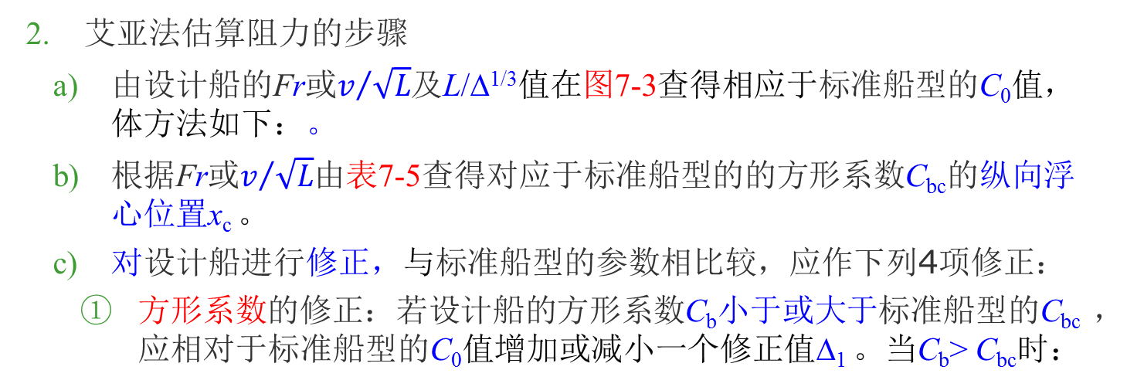
8-2 根据经验公式估算阻力
  艾亚法估算阻力的步骤
    由设计船的Fr或$v/{\sqrt{L}}$及L/Δ^{1/3}值在图7-3查得相应于标准船型的C₀值，体方法如下：。
    根据Fr或$v/{\sqrt{L}}$由表7-5查得对应于标准船型的的方形系数C_{bc}的纵向浮心位置x_{c} 。
    对设计船进行修正，与标准船型的参数相比较，应作下列4项修正：
      方形系数的修正：若设计船的方形系数C_{b}小于或大于标准船型的C_{bc} ，应相对于标准船型的C₀值增加或减小一个修正值Δ₁ 。当C_{b}> C_{bc}时：
        当C_{b}< C_{bc}时：Δ₁= C₀×K_{bc，}此处C₀增加的百分数K_{bc}(%)由表7-5查得。
      经方形系数修正后的系数C₁值为：
      宽度吃水比的修正：若设计船的B/T不等于2.0时，则系数C₁值需另加一个修正值Δ₂。Δ₂值按下式计算：
      经方形系数和B/T修正后的C₂值为:

Slide 17
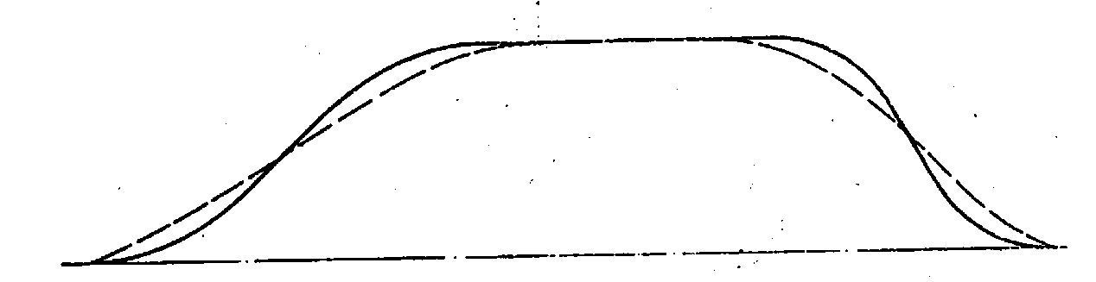
最佳纵向浮心位置
  纵向浮心位置与排水量纵向之分布趋势有很密切之关系，将阻力和浮心位置之关系与阻力和横剖面面积曲线形状（即其肩部位置）之关系比较，两者有相应之关系，横剖面面积曲线形状会影响纵向浮心位置，横剖面面积曲线不同导致的阻力性能，可能会有极大的不同。
橫剖面面積曲線(相同排水量及浮心位置)

Slide 18
最佳纵向浮心位置
  最佳浮心位置通常以其为方块系数或棱形系数或佛劳系数之函数表示，例如下列经验公式：
    BSRA
    Troost
    Guldhammer/Harvald
    TNSW
  比较粗略经验值为：
    舯之前
    即在舯处
    舯之后
  若将 位置向后移，可使兴波阻力减小（前肩部向后移），但艉部流离增大。

Slide 19
8-2 根据经验公式估算阻力
系列60船型的最佳纵向浮心位置

Slide 20
8-2 根据经验公式估算阻力
      浮心纵向位置x_{c}的修正：若设计船的浮心纵向位置不在标准位置时C_{bc}，应对系数C₂值减小一个修正值Δ₃ 。为了确定Δ₃，需按下式先计算(Δ₃)₀：
        式中减小百分数K_{xc}(%)由表7-7(a)或表7-7(b)查得。此处需要注意：应根据实际C_{b}修正量来决定x_{c}影响的修正量Δ₃。
        当$∆_{1}>0$ 则$∆_{3}=−{\left(∆_{3}\right)}_{0}$
        当$∆_{1}<0$且$\left|{\left(∆_{3}\right)}_{0}\right|≤∆_{1}$ 则$∆_{3}=0$
        当$∆_{1}<0$且$\left|{\left(∆_{3}\right)}_{0}\right|>∆_{1}$ 则$∆_{3}=−\left|{\left(∆_{3}\right)}_{0}\right|−∆_{1}$
        经方形系数、B/T和x_{c}修正后的C₃值为：
      水线长L_{wl}的修正：对于实际水线长大于或小于标准水线长度，则应将系数C₃进行修正：
  经上述4项修正后的系数C₄值为:

Slide 21
8-2 根据经验公式估算阻力
  实际设计船的有效功率
    上式所得到P_{e}(kW)是包含8%的附加阻力在内的有效功率，其相应的裸船体有效功率。
    实例计算(表7-8)

Slide 22
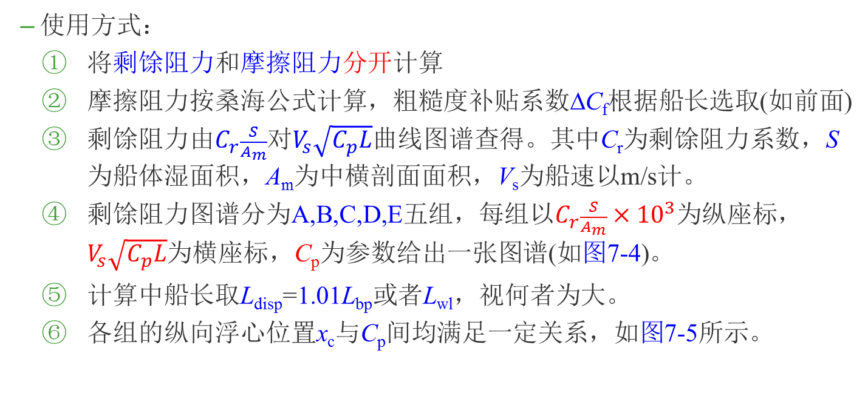
8-2 根据经验公式估算阻力
兰泼-凯勒(Lap-Keller)法
  荷兰瓦根宁(Wagningen)船模水池所做的107艘单螺旋桨大型船舶的模型试验结果分析整理所得。
  1954年凯勒对兰泼发表的图谱进行修正和补充后给出了供单螺旋桨民用船舶估算阻力的图谱。
  使用方式：
    将剩馀阻力和摩擦阻力分开计算
    摩擦阻力按桑海公式计算，粗糙度补贴系数ΔC_{f}根据船长选取(如前面)
    剩馀阻力由$C_{r}\frac{S}{A_{m}}$对$V_{s}\sqrt{C_{p}L}$曲线图谱查得。其中C_{r}为剩馀阻力系数，S为船体湿面积，A_{m}为中横剖面面积，V_{s}为船速以m/s计。
    剩馀阻力图谱分为A,B,C,D,E五组，每组以$C_{r}\frac{S}{A_{m}}×{10}^{3}$为纵座标， $V_{s}\sqrt{C_{p}L}$为横座标，C_{p}为参数给出一张图谱(如图7-4)。
    计算中船长取L_{disp}=1.01L_{bp}或者L_{wl}，视何者为大。
    各组的纵向浮心位置x_{c}与C_{p}间均满足一定关系，如图7-5所示。

Slide 23
8-2 根据经验公式估算阻力
兰泼-凯勒(Lap-Keller)法: Wagningen水池所做的107艘單螺旋槳大型船舶的模型試驗分析(分A, B, C, D , E五組)
C_{r}: 剩余阻力系数
S : 船体湿表面积
A_{m}: 船中横剖面面积
V_{s}: 船速，以m/s计

Slide 24
8-2 根据经验公式估算阻力
兰泼-凯勒(Lap-Keller)法

Slide 25
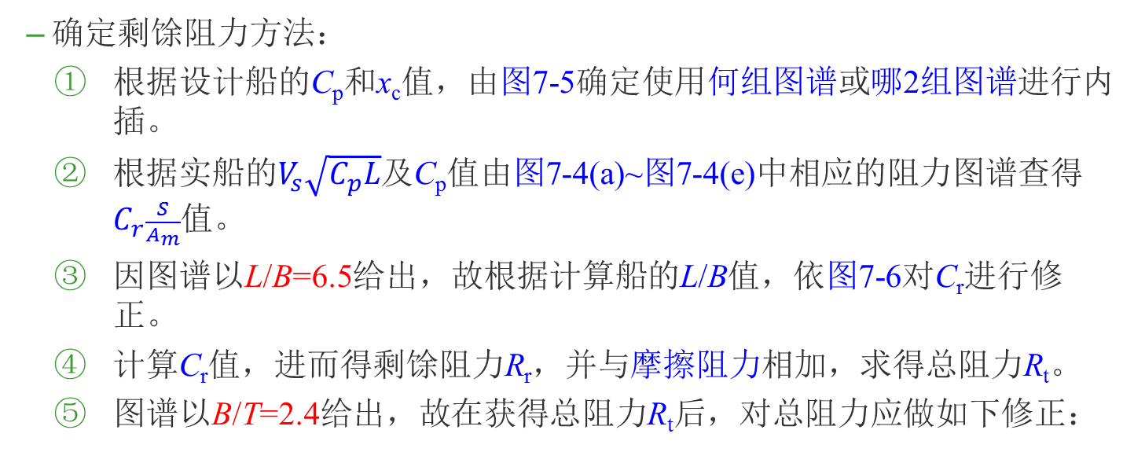
8-2 根据经验公式估算阻力
兰泼-凯勒(Lap-Keller)法
  确定剩馀阻力方法：
    根据设计船的C_{p}和x_{c}值，由图7-5确定使用何组图谱或哪2组图谱进行内插。
    根据实船的$V_{s}\sqrt{C_{p}L}$及C_{p}值由图7-4(a)~图7-4(e)中相应的阻力图谱查得$C_{r}\frac{S}{A_{m}}$值。
    因图谱以L/B=6.5给出，故根据计算船的L/B值，依图7-6对C_{r}进行修正。
    计算C_{r}值，进而得剩馀阻力R_{r}，并与$摩擦阻力$相加，求得总阻力R_{t}。
    图谱以B/T=2.4给出，故在获得总阻力R_{t}后，对总阻力应做如下修正：
      当2.4<B/T<3.0时，上述修正量取正号，否则取负号。
      经过修正后的实船总阻力为：R_{t}+ΔR_{t}

Slide 26
8-2 根据经验公式估算阻力
兰泼-凯勒(Lap-Keller)法

Slide 27
8-2 根据经验公式估算阻力
兰泼-凯勒(Lap-Keller)法

Slide 28
8-2 根据经验公式估算阻力
兰泼-凯勒(Lap-Keller)法

Slide 29
8-2 根据经验公式估算阻力
兰泼-凯勒(Lap-Keller)法

Slide 30
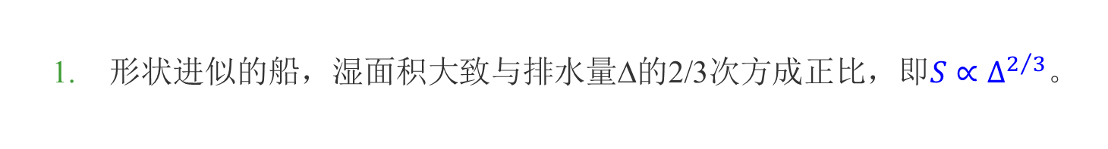
8-3 根据母型船数据估算阻力
适用条件
  设计船与母型船相似，且母型船的数据可靠，通过母型船与设计船的某些线型的主要特征，计算出修正系数，以确定设计船的阻力或有效功率。
  准确度与通过母型船和设计船的相似度有关。
  所得精确度不一定很高，但方法简单易行，因而被用于比较多种设计方案的阻力性能估算，或仅要求对阻力性能作粗略估算的情况。
海军系数法
  最简便的一种方法。
  需母型船和设计船主尺度比、船型系数、型线形状及相应速度应比较接近。
  基础：假定设计船与母型船在傅汝德数Fr相等时，两者的海军系数相等。
  出发点：
    形状进似的船，湿面积大致与排水量Δ的2/3次方成正比，即$S∝∆^{2/3}$。
    两者雷诺数Re相近⇒两者摩擦阻力系数C_{f}(Re)近似相等，即等于常数。将两船摩擦阻力写成：
    同样对于剩馀阻力，在低速或傅汝德数相近时，则进似有C_{r}(Fr)等于常数，两船的剩馀阻力：

Slide 31
8-3 根据母型船数据估算阻力
    两者雷诺数Re相近⇒两者摩擦阻力系数C_{f}(Re)近似相等，即等于常数。将两船摩擦阻力写成：
    同样对于剩馀阻力，在低速或傅汝德数相近时，则进似有C_{r}(Fr)等于常数，两船的剩馀阻力：
    总阻力和有效功率分别为:
Δ: 排水量(t)
V: 航速(kn)
C_{e}: 海军系数
对于船型相似，尺度和航速相近的船，其海军系数大致相同
    若能找到母型船，即与设计船的船型相似，尺度和航速相近的母型船，先求得其海军系数，如此设计船的有效功率可由下式算得:
    机器功率P_{m}可比照有效功率P_{e}方式按照下列關係式计算:

Slide 32
8-3 根据母型船数据估算阻力
  海军系数一般由母型船的试航数据得到，若无相近母型船，则可藉由一些经验公式或经验数据确定海军系数。
  在使用海军系数法估计舰船有效功率时，不仅应注意船型接近，傅汝德数相同，且要考虑主尺度及雷诺数相近。
  两船的形状及尺度相近时，新船(下标2)和母型船(下标1)阻力的比：
  同时其长度比为：
  在相应速度时，速度比：
  因此
  假设新船和母型船之推进系数相同，则两船之机器功率比：
  新船在V₂之机器功率即可由母型船在V₁之机器功率算出。

Slide 33
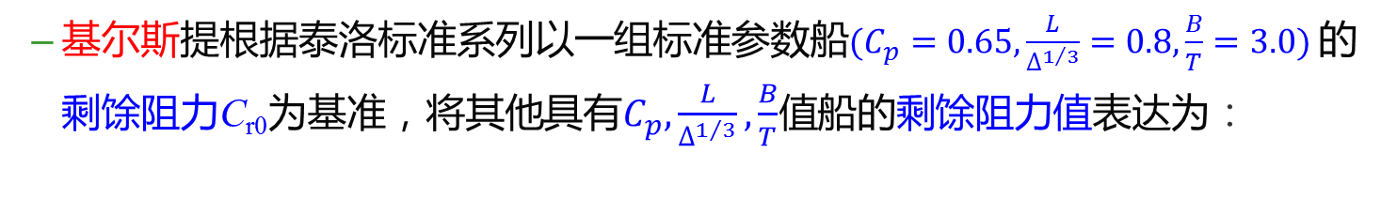
8-3 根据母型船数据估算阻力
母型船剩馀阻力修正法
  按傅汝德假定将总阻力分为摩擦阻力和剩馀阻力2大部分。
  摩擦阻力采平板公式计算。
  剩馀阻力按基尔斯提出的影响系数的方法进行修正。针对3个参数做修正：
    船舶纵向棱形系数C_{p}
    长度排水量系数L/Δ^{1/3}
    宽度吃水比B/T
  基尔斯提根据泰洛标准系列以一组标准参数船$(C_{p}=0.65,\frac{L}{∆^{1/3}}=0.8,\frac{B}{T}=3.0)$的剩馀阻力C_{r0}为基准，将其他具有$C_{p},\frac{L}{∆^{1/3}},\frac{B}{T}$值船的剩馀阻力值表达为：
  K₁, K₂, K₃,称为基尔斯影响系数

Slide 34
8-3 根据母型船数据估算阻力

Slide 35
8-3 根据母型船数据估算阻力

Slide 36
8-3 根据母型船数据估算阻力

Slide 37
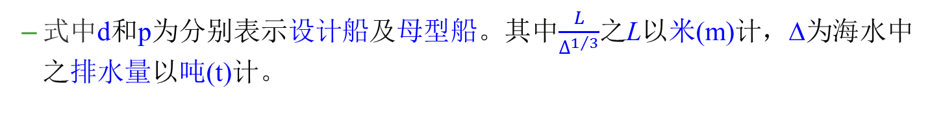
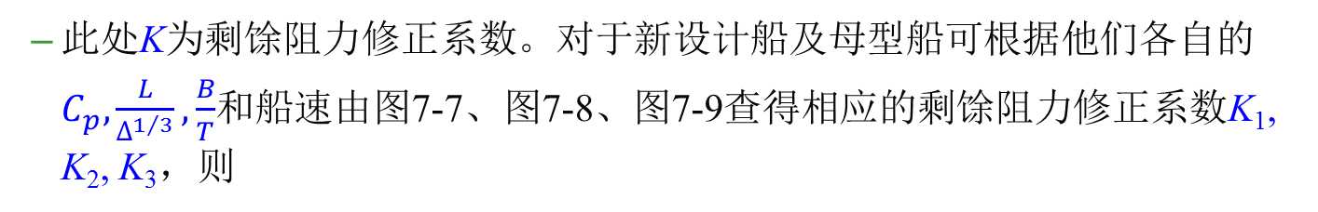
8-3 根据母型船数据估算阻力
  K₁, K₂, K₃之值可分别由图7-7、图7-8、图7-9查得。
  设计的新船及其母型船的参数未必与基尔斯的标准参数船一致，仍可应用该法根据母型船的剩馀阻力系数C_{rp(parent)}确定新船在相同Fr数时的剩馀阻力系数C_{rd(design)} ，即
  此处K为剩馀阻力修正系数。对于新设计船及母型船可根据他们各自的$C_{p},\frac{L}{∆^{1/3}},\frac{B}{T}$和船速由图7-7、图7-8、图7-9查得相应的剩馀阻力修正系数K₁, K₂, K₃，则
  式中d和p为分别表示设计船及母型船。其中$\frac{L}{∆^{1/3}}$之L以米(m)计，Δ为海水中之排水量以吨(t)计。

Slide 38
Ex. 8-1
请利用Ex. 7-1之集装箱船资料及本章所有之船舶阻力近似估算方法，包括1.根据船模系列试验资料(图谱，已于Ch.7使用泰洛法)、2.根据经验公式(Ayre法和Lap-Keller法) 、3.根据母型船数据(海军系数法和母型船剩馀阻力修正法)，估算该集装箱船之阻力(或有效功率)，并列表做一整体性的比较。

